Slide 1

L’integrazione socio-sanitaria

Slide 2

Brainstorming

Slide 3

Per integrazione socio-sanitaria intendiamo:
Il Coordinamento tra interventi di natura sanitaria e interventi di natura sociale a fronte di bisogni di salute molteplici e complessi, sulla base di progetti assistenziali personalizzati;
Il raccordo tra politiche sanitarie e sociali consente di dare risposte unitarie all’interno di percorsi assistenziali integrati, con il coinvolgimento e la valorizzazione di tutte le competenze e le risorse istituzionali (e non) presenti sul territorio;
Il necessario superamento della dicotomia tra servizi sociali gestiti da Enti locali e servizi sanitari di competenza del SSN instaurando una partnership tra Distretti sociosanitari e Comuni;
La definizione di Livelli Essenziali di Assistenza e di Livelli Essenziali delle Prestazioni mediante l’integrazione di strumenti di progettazione territoriale come il Piano socio-sanitario regionale, il Piano Integrato di Salute e i Piani di Zona.

Slide 4
Quando nasce l’integrazione socio-sanitaria?
A partire dagli anni Settanta il tema dell’integrazione è divenuta centro dell’attenzione e della riflessione quotidiana di politici, amministratori e operatori del settore.
La sua diffusione è legata all’evoluzione storica, normativa e sociale dei bisogni sul territorio.
In particolare: l’incremento di patologie cronico-degenerative a carattere invalidante, il ruolo della famiglia nei carichi di cura ed assistenza dei membri fragili, i molteplici approcci multi-professionali e la necessaria economia delle risorse fanno sì da ricercare una collaborazione tra le diverse Istituzioni e gli attori del territorio finalizzate ad una presa in carico olistica.

Slide 5

I principi
Cura e prendersi cura;
Malattia e salute;
Concezione di persona;
Contesto;
Utilizzo ragionevole delle risorse.

Slide 6

La cornice normativa
Anni ’70-’80 (prima riforma sanitaria)
L. 833/78 istituzione del SSN.
Nasce l’idea di benessere globale determinato non solo dalle condizioni fisiche ma da fattori esterni che incidono sulla qualità della vita.
D.P.C.M. 8 agosto 1985
Vengono definite le attività di rilievo sanitario connesse con quelle socio-assistenziali dirette alla tutela della salute del cittadino.

Slide 7
Innovazioni:
1. Lo Stato ha potestà in materia di pianificazione sanitaria (PSN);
2. Individuazione dei livelli di assistenza su base finanziaria delle risorse in campo;
3. Regionalizzazione della sanità in materia di programmazione sanitaria;
4.Aziendalizzazione, passaggio da USL ad ASL;
5. Introduzione del sistema di accreditamento delle strutture convenzionate con adeguamento delle strutture e delle prestazioni sanitarie;
Anni ’90 (seconda riforma sanitaria)
D. Lgs. 502/92 e D.Lgs 517/93.

Slide 8
Stesura del Piano Sanitario Nazionale 1998-2000
Data rilevanza agli interventi atti ad integrare comparto sanitario e comparto sociale. Il distretto sanitario viene definito come luogo privilegiato per l’attuazione dei processi di integrazione.
Terza riforma sanitaria: D. Lgs. 229/99
Si riaffermano i principi di universalismo, solidarietà, equità, regionalismo con l’obiettivo di provvedere ad un riordino del Servizio Sanitario Nazionale.
Novità introdotte:
Correlazione tra risorse e livelli essenziali di assistenza (istituzione di nuovi fondi integrativi);
Assunzione dell’integrazione socio-sanitaria con recupero del ruolo dei Comuni;
Attività di autorizzazione, accreditamento ed accordi in favore di strutture pubbliche e private.

Slide 9

Anni 2000
L. 328/00 Gli interventi assumono la caratteristica di globalità finalizzati a prevenire, ridurre e recuperare situazioni di disagio. Si pone l’attenzione sul concetto di salute (condizione fisica e psichica delle persone) tutelata da interventi integrati tra servizi sociali e sanitari;
D.P.C.M. 14 febbraio 2001 atto di indirizzo previsto all’art. 3 del D. Lgs. 229/99 vengono individuate le tre tipologie di prestazioni socio-sanitarie sulla base del bisogno, del progetto personalizzato e dell’intensità degli interventi ritenuti adeguati;
D.P.C.M. 29 novembre 2001 Individuazione dei LEA organizzati in:
Assistenza sanitaria collettiva in ambiente di vita e di lavoro;
Assistenza distrettuale;
Assistenza ospedaliera.

Slide 10
Le prestazioni
Prestazioni sanitarie a rilevanza sociale di competenza delle Aziende Sanitarie;
Prestazioni sociali a rilevanza sanitaria di competenza dei Comuni con compartecipazione della spesa da parte dei cittadini;
Prestazioni socio-sanitarie ad elevata integrazione sanitaria di competenza del Fondo Sanitario Nazionale. I servizi si caratterizzano per rilevanza terapeutica, intensità della componente sanitaria e concorso di apporti professionali sanitari e sociali.

Slide 11

I tre livelli di integrazione
Istituzionale:
norme che regolano il settore e soggetti istituzionali che entrano nella realizzazione delle attività (“patti per la salute”) dove la collaborazione tra nodi ed enti si realizza nel perseguire obiettivi a tutela della salute delle persone;
Gestionale:
Organizzazione, struttura e modalità operative dei servizi socio-sanitari (adozione di modelli organizzativi coerenti);
Professionale:
armonizzazione delle competenze, coordinamento e lavoro congiunto tra operatori sanitari e sociali.
L’obiettivo dei livelli di integrazione è quello di “Fare rete”

Slide 12

Integrazione «in rete»
I termini RETE e INTEGRAZIONE sono molto presenti ed utilizzati nei mondi professionali dei servizi sociali e sanitari.
La parola RETE è quella più diffusa perché rimanda in modo metaforico ad un immagine che riesce a leggere concretamente molte situazioni:
Relazioni primarie familiari e parentali;
Forme di comunicazione reale e virtuale;
Scambi economici;
Sistemi di imprese economiche
Politiche pubbliche (Stato , Regioni e Comuni)

Slide 13
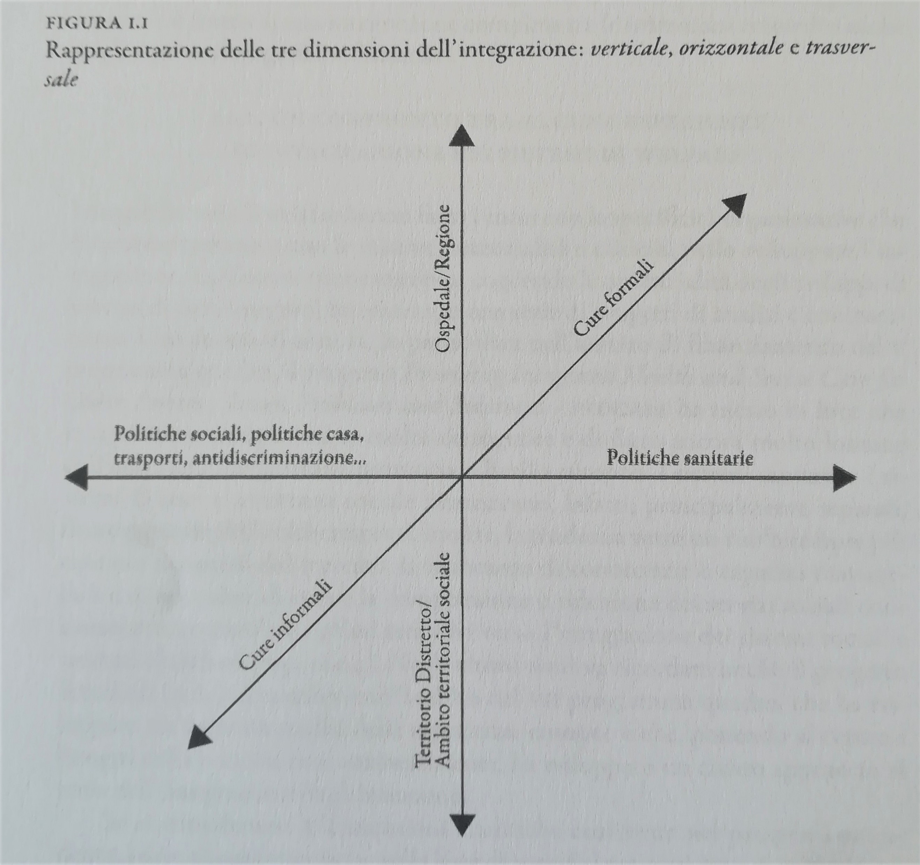
Le tre dimensioni dell’integrazione

Slide 14

Gli attori del sistema dell’integrazione socio-sanitaria
Per descrivere il sistema dell’integrazione socio-sanitaria vanno tenute in considerazione le trasformazioni subìte dal nostro welfare. L’aumento dei bisogni complessi a ingenerato la necessità di programmare gli interventi sulla base del principio di sussidiarietà orizzontale e verticale tra gli attori e i nodi della rete territoriale.
La struttura amministrativa, programmatoria e tecnico-professionale del sistema dei servizi è costituita una fitta rete di attori:
Ministeri;
Regioni;
Province;
Comuni;
Aziende Sanitarie Locali;
Aziende Ospedaliere;
Comunità montane;
ATS;
Asp;
Terzo Settore.

Slide 15
Stato e Regioni rappresentano l’ambiente complessivo entro il quale prende forma l’integrazione socio-sanitaria a livello strategico-gestionale.
Le Aziende Sanitarie Locali e i Servizi Sociali dei Comuni rappresentano l’ambiente operativo dell’integrazione socio-sanitaria.

Slide 16
Il Distretto Sanitario è il luogo di raccordo tra tutti gli attori coinvolti nell’integrazione socio-sanitaria.
Esso garantisce:
Servizi di assistenza primaria relativamente alle attività sanitarie e socio-sanitarie;
Accesso alla popolazione ai servizi e alle prestazioni sanitarie e sociali ad elevata integrazione sanitaria;
Valutazione dei bisogni e definizione dei servizi necessari con prestazioni di primo livello o di base (assistenza specialistica ambulatoriale, assistenza domiciliare integrata, servizi alla persona secondo il bisogno preminente).
Per la sua collocazione e per le funzioni che gli competono, il Distretto ha un ruolo strategico nel sistema dei servizi poiché punta a fronteggiare l’eccessiva ospedalizzazione, collega ospedale e territorio, promuove l’assistenza territoriale in sinergia con servizi sociali comunali, MMG, TS.

Slide 17
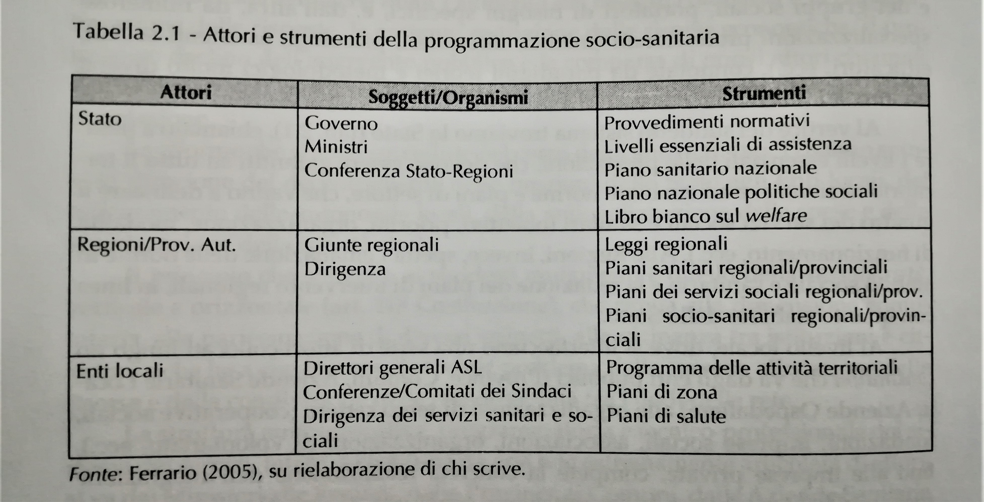
Attori e strumenti

Slide 18

Obiettivi dell’integrazione socio-sanitaria
Il complessivo sistema socio sanitario persegue quindi i seguenti compiti funzionali :
Intercettare bisogni e domande
Migliorare la qualità e la quantità dei nodi
Progettare l'accesso ai singoli servizi
Accompagnare l'utente nei diversi processi di aiuto presenti nel sistema stesso.

Slide 19

I modelli di gestione dei servizi e la promozione dell’integrazione socio-sanitaria
La scelta del modello di gestione si basa su logiche di razionalizzazione dell’offerta e sui comportamenti professionali in cui ogni attore deve adottare unitariamente agli altri per il perseguimento di un medesimo obiettivo. Ciò, a seconda le proprie mansioni e delle proprie responsabilità.
Vi sono due macro categorie:
Modelli, forme o strumenti gestionali che non danno vita ad altri soggetti giuridici;
Forme di gestione che portano a nuovi soggetti giuridici, le c.d. “aziende sociali”.

Slide 20
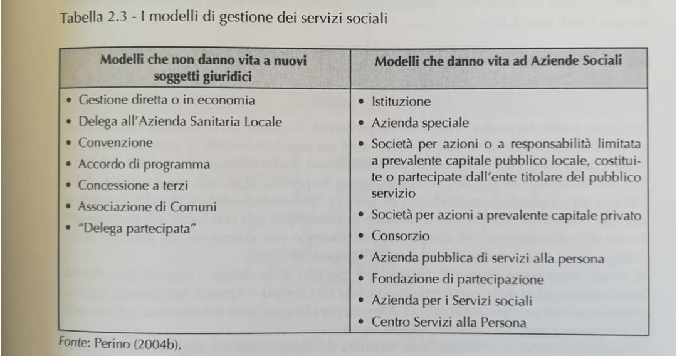
I modelli di gestione dei servizi sociali

Slide 21
Esempi di modelli
La delega o delega partecipata
Trasferimento delle funzioni di gestione dei servizi sociali dagli Enti Locali alle Aziende Sanitarie Locali
Il consorzio
Istituto giuridico che risulta strumentale nell’aggregazione volontaria e legalmente riconosciuta di più enti pubblici (Enti Locali, ASL, Comunità montane)
Ha propria autonomia giuridica, organizzativa e gestionale..

Slide 22
Strumenti operativi nell’integrazione socio-sanitaria
Il lavoro d’équipe;
Il case management;
PUA;
UVM;
PAI;
ADI.

Slide 23
Il lavoro d’équipe
Strumento professionale in caso di situazioni di bisogno complesse;
Metodologia basata sull’interazione di un gruppo di professionisti accomunato da obiettivi condivisi.
Obiettivo: valutazione olistica del bisogno, progettazione e realizzazione degli interventi che necessitano di risposte multidimensionali.
Tipologie di équipe:
Équipe monoprofessionali;
Équipe interdisciplinari (équipe miste);
Équipe interistituzionali.

Slide 24
Requisiti del lavoro di équipe
Coordinamento
Interazione
integrazione
interdipendenza
Naturale coordinamento dei diversi interessi e punti di vista

Slide 25
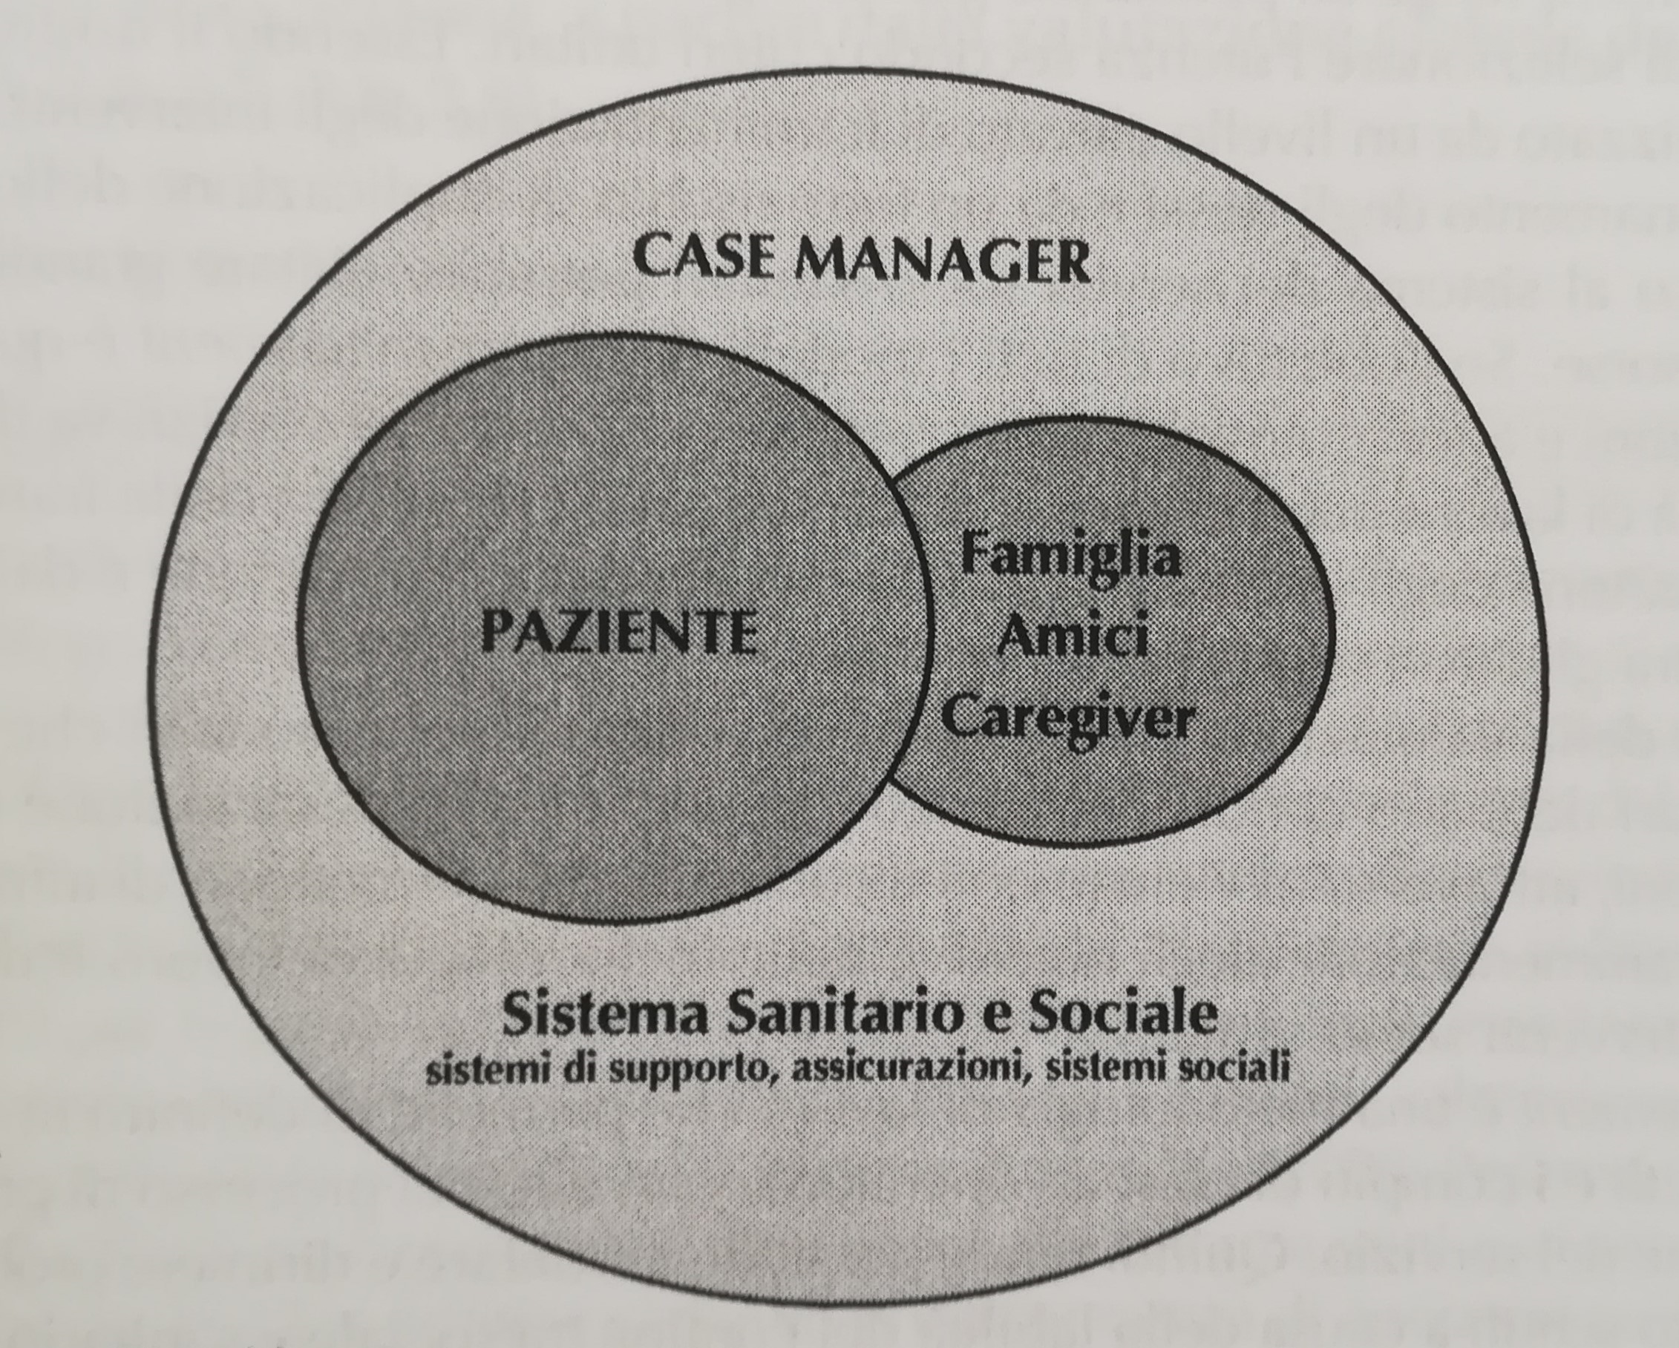
Case management
Coordinamento
Condivisione del metodo di lavoro
Integrazione tra risorse formali ed informali
Uso razionale delle risorse disponibili
Monitoraggio e verifica

Slide 26
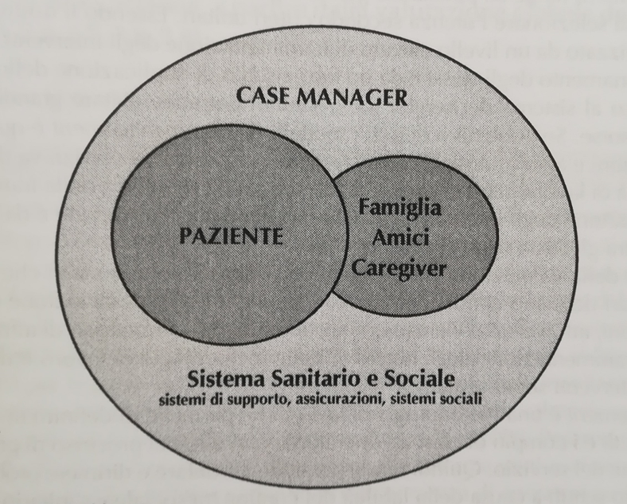
Il case manager
Operatore di regia e di responsabilità
Funzione di continuità di cure e assistenza
Monitora gli interventi e verifica I risultati ottenuti
Ponte tra servizi sociali e sanitari

Slide 27
PUA
Punto Unico di Accesso (d.m. Salute 10 luglio 2007)
Modalità organizzativa per l’accesso unitario e universalistico ai servizi sociali, sanitari e socio-sanitari legata ai bisogni complessi di salute
Servizio al Cittadino con funzione di: accoglienza, informazione, orientamento, gestione della domanda
Attivazione diretta di risposta ai bisogni semplici o attivazione di UVM.

Slide 28
UVM
Unità di Valutazione Multidisciplinare
01
Équipe di lavoro composta da professionisti diversi (MMG, medico specialista, assistente sociale, infermiere, operatori servizi territoriali)
02
Il suo compito è quello di leggere I bisogni socio-assistenziali dei cittadini con percorsi di assistenza specifici.
03

Slide 29
VMD
Valutazione Multidimensionale
Processo globale, dinamico e interdisciplinare volto a identificare la natura e l’entità del problema di carattere fisico, psichico o relazionale
Modello diffuso in ambito geriatrico al fine di garantire continuità assistenziale per la persona in carico a Unità Operative (UO).

Slide 30
PAI
Esso va a definire le azioni e gli interventi finalizzati a rimuovere I problemi mediante il coinvolgimenti di attori formali ed informali.
Esito della VMD
02
Piano Assistenziale Individualizzato
01

Slide 31
ADI
ADI viene richiesta dal MMG, dal Medico dell’U.O., dall’Assistente Sociale o dalla famiglia
Erogazione di prestazioni socio-sanitarie a domicilio dell’utente finalizzate a evitare istituzionalizzazioni
Assistenza Domiciliare Integrata

Slide 32

Le aree di intervento nell’integrazione socio-sanitaria
Area anziani;
Area età evolutiva;
Salute mentale;
Area dipendenze patologiche;
Area disabilità.

Slide 33
L’integrazione socio-sanitaria in Italia
Le differenze interregionali
In Italia l’integrazione tra politiche sociali e socio-sanitarie è divenuta strumento indispensabile per la definizione di interventi efficaci ed efficienti.
Tra le aree di intervento particolare attenzione va dedicata agli interventi di long term care (LCT) dedicati a persone non autosufficienti e disabili. Gli LCT sono definiti come «servizi, interventi e prestazioni di lungo periodo a favore di individui con disabilità mentali o fisiche che sono diventati dipendenti dall’assistenza nelle attività fondamentali della vita quotidiana».
Data l’autonomia regionale nella promozione di politiche socio-sanitarie ogni Regione adotta modelli regolativi finalizzati alla strutturazione tra istituzioni pubbliche e private.
La Regione Marche, in particolare, adotta tipologie di policy rivolte a soggetti non autosufficienti, con handicap e rientrati nella terza età.

Slide 34

Servizio sanitario regionale – marche
Dal 1/1/2023 l’ASUR cessa di esistere. Il SSR si articola ad oggi in Aziende Sanitarie Territoriali (AST).
Con Legge regionale 8 agosto 2022 n. 19 recante ad oggetto "Organizzazione del servizio sanitario regionale", alla data del 31 dicembre 2022 l'Azienda Sanitaria Unica Regionale (ASUR) è soppressa e dal 1° gennaio 2023 sono costituite e divengono operative le Aziende Sanitarie Territoriali (DGRM n. 1499/ 2022, n.1500/2022, n.1501/2022, n.1502/2022, n.1503/2022).
Tale Aziende sono dotate di personalità giuridica pubblica e autonomia imprenditoriale ed esercitano la propria autonomia organizzativa mediante l'atto aziendale; assicurati le prestazioni incluse nei livelli essenziali di assistenza (LEA) e l'equo accesso ai servizi e alle funzioni di tipo sanitario, sociale e di elevata integrazione socio-sanitaria organizzate nel territorio.
Gli organi delle Aziende sanitarie territoriali sono:
il Direttore generale;
il Collegio di direzione;
il Collegio sindacale.
Il Direttore Generale è coadiuvato nell'esercizio delle proprie funzioni dal Direttore Amministrativo, Direttore Sanitario e dal Direttore Socio-Sanitario.

